Slide 1
Mapa de Risco – Lab. De Máquinas Elétricas
Risco de Acidentes:
Elétrico
(caixa de energia, equipamentos elétricos, bancadas)
Arranjo fisico inadequado
Carteiras
Equipamentos elétricos
Bancadas
Risco Ergonômico:
Postural
(bancadas, carteiras.)
Levantamento e transporte manual de peso
Caixa de
energia
Responsável técnico:
Carlos Toshiyuki Matsumi
Alunos:
Júlia Dal Bó
Lorenzo Biff da Silva
Paola Espindula
Última atualização:
12/09/2018
Risco
Grande
Risco
Médio
Risco
Pequeno

Slide 2
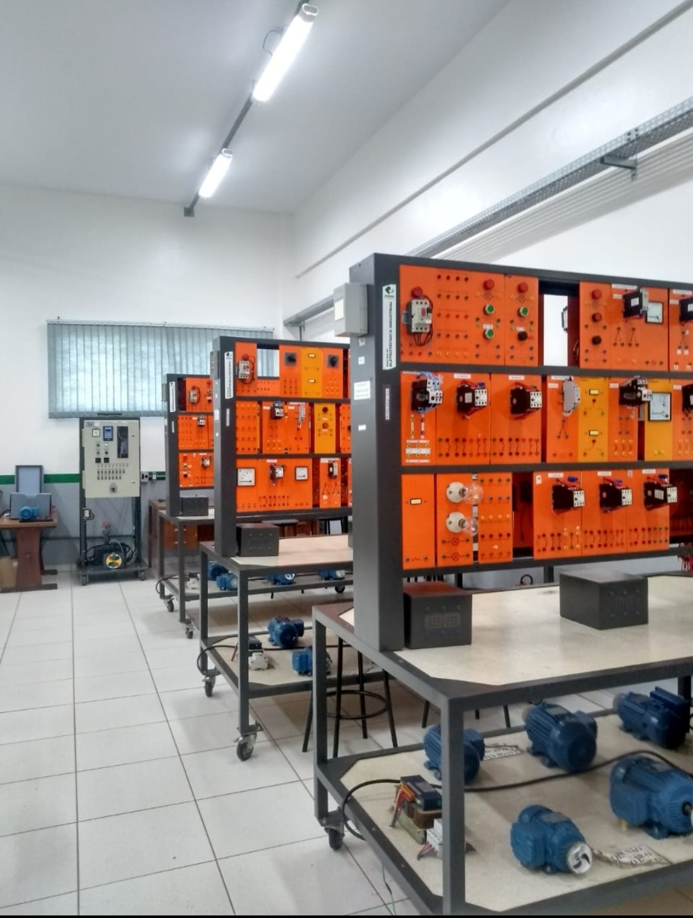
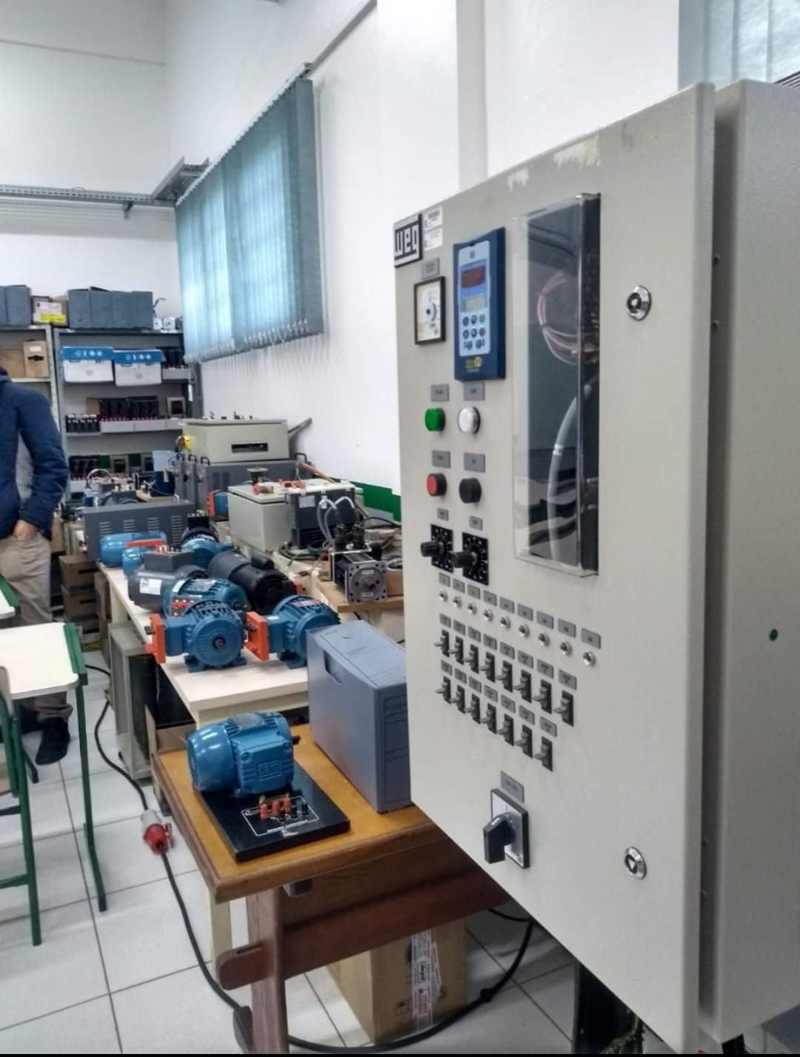

Slide 4
Agradecemos pela atenção!

